Slide 1
第三章：电容式传感器
电容知多少？
定义
频域特性
表达式
时域特性
功能和用途
可以做成传感器吗？

Slide 2
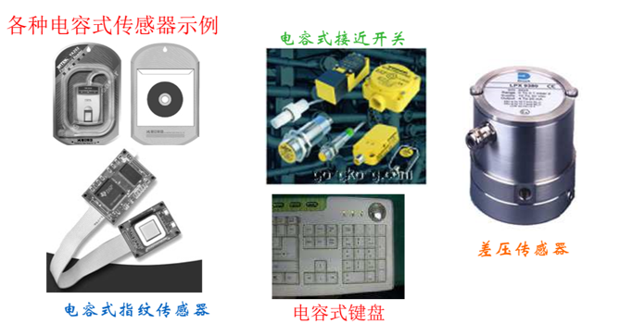
第三章：电容式传感器

Slide 3
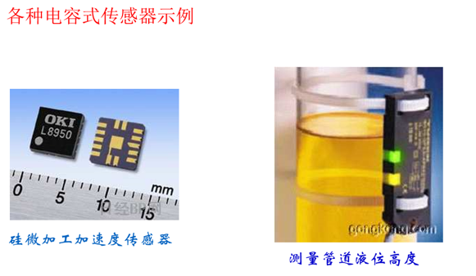
第三章：电容式传感器

Slide 4
第三章：电容式传感器
电容传感器概述和工作原理
电容传感器的测量电路
电容传感器的误差分析
电容传感器的应用

Slide 5
3.1电容传感器概述和工作原理
电容传感器概述和工作原理
电容传感器的测量电路
电容传感器的误差分析
电容传感器的应用

Slide 6

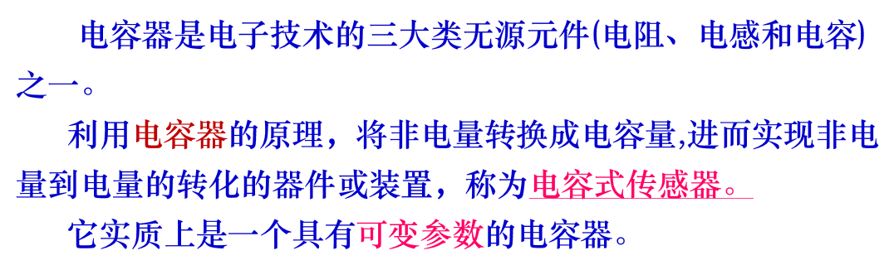
3.1电容传感器概述和工作原理

Slide 7

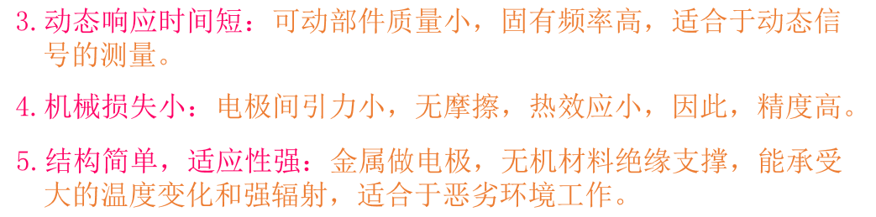
3.1电容传感器概述和工作原理

Slide 8
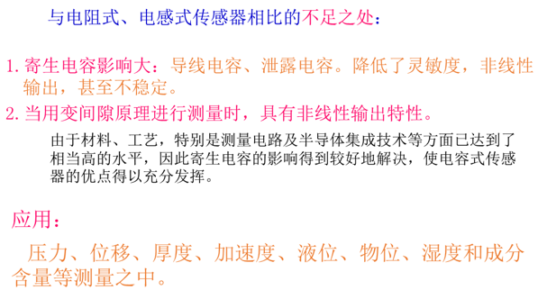
3.1电容传感器概述和工作原理

Slide 9

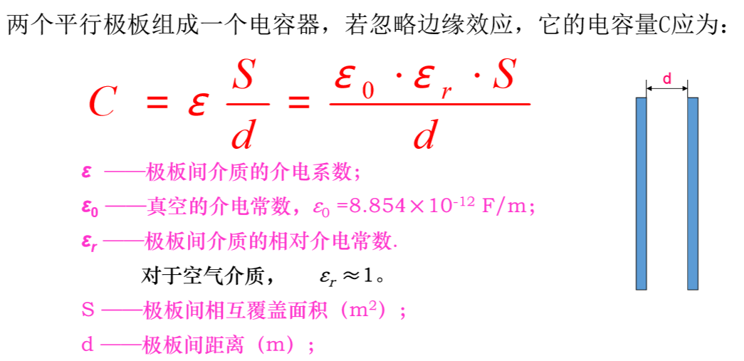
3.1电容传感器概述和工作原理

Slide 10
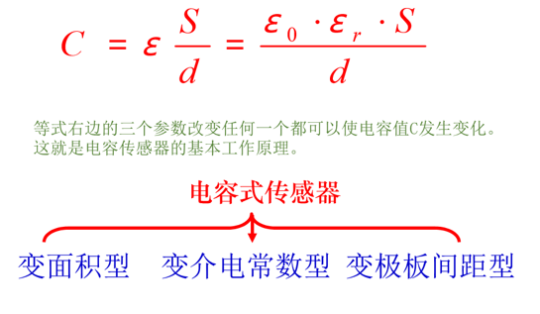
3.1电容传感器概述和工作原理

Slide 11

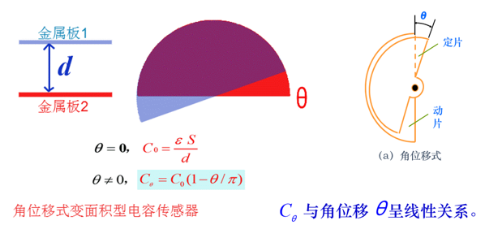
3.1电容传感器概述和工作原理

Slide 12
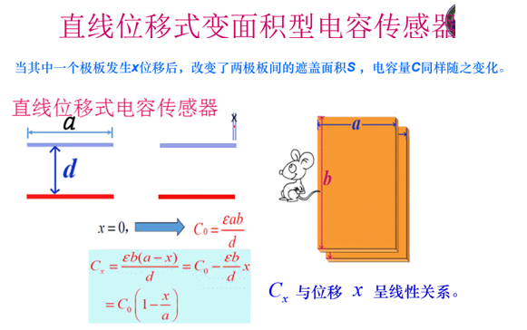
3.1电容传感器概述和工作原理

Slide 13
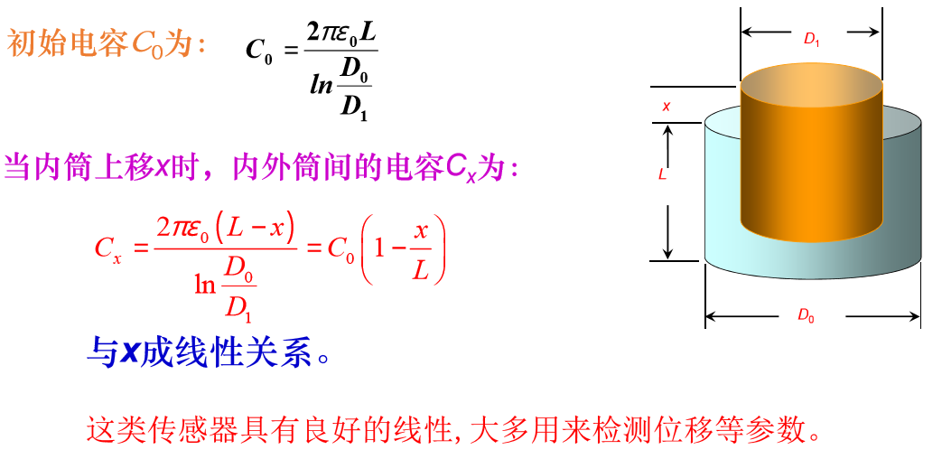
3.1电容传感器概述和工作原理

Slide 14
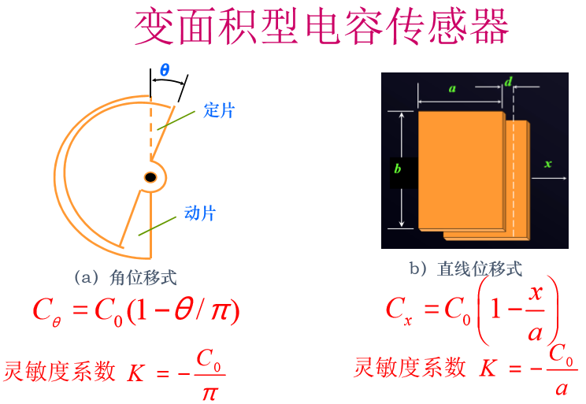
3.1电容传感器概述和工作原理

Slide 15
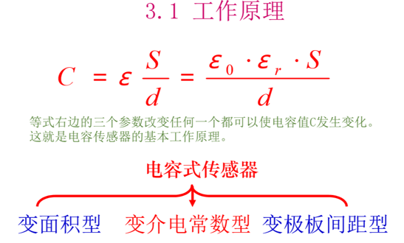
3.1电容传感器概述和工作原理

Slide 16

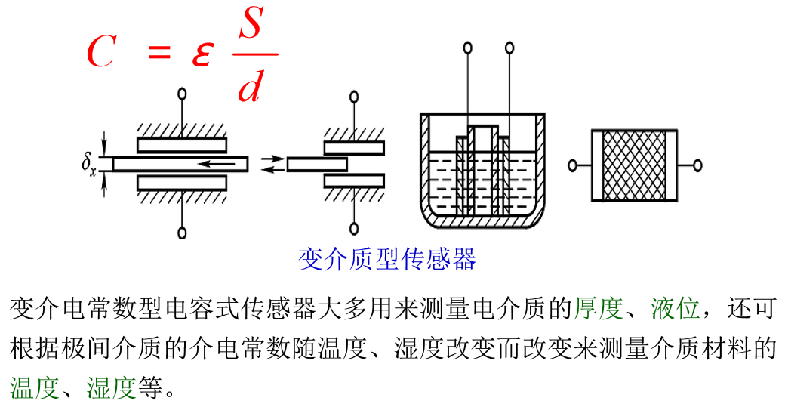
3.1电容传感器概述和工作原理

Slide 17

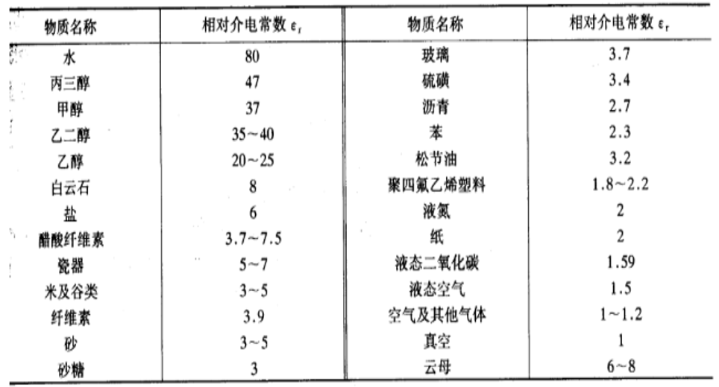
3.1电容传感器概述和工作原理

Slide 18

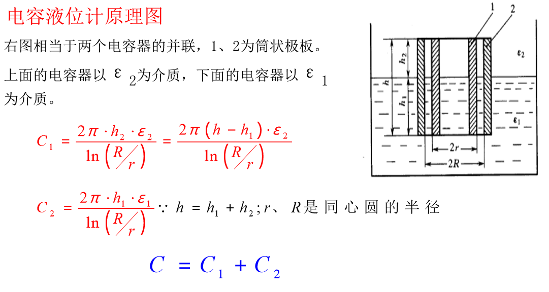
3.1电容传感器概述和工作原理

Slide 19

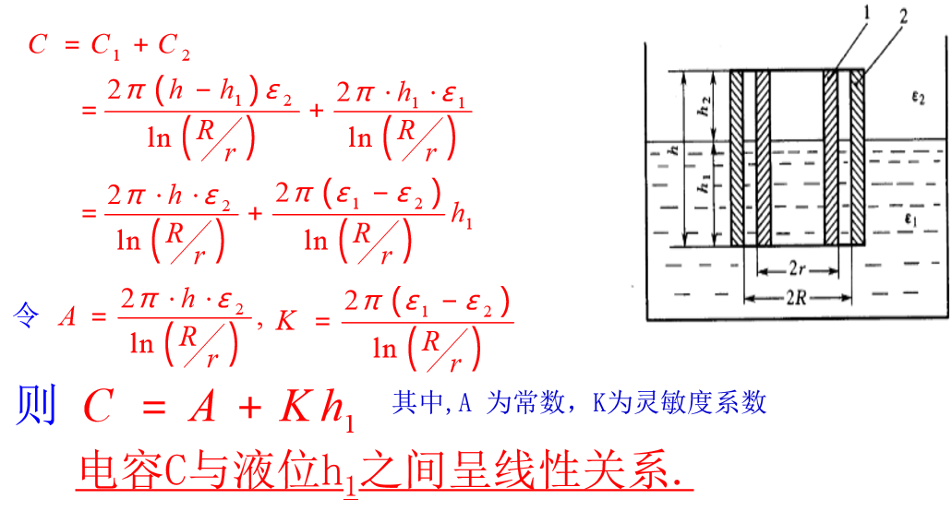
3.1电容传感器概述和工作原理

Slide 20

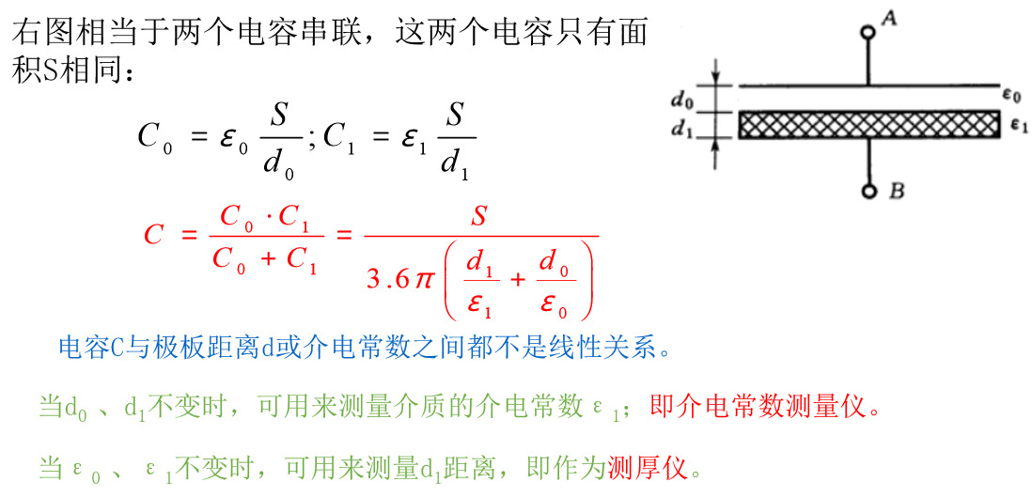
3.1电容传感器概述和工作原理

Slide 21
3.1电容传感器概述和工作原理

Slide 22
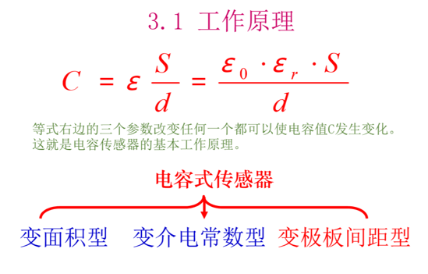
3.1电容传感器概述和工作原理

Slide 23
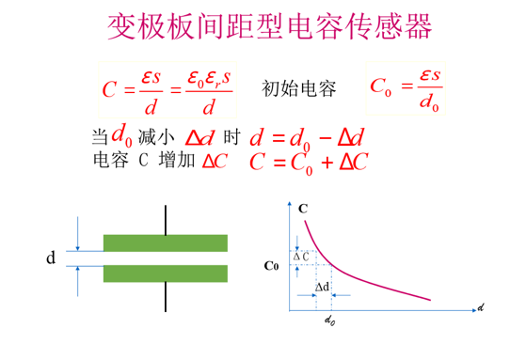
3.1电容传感器概述和工作原理

Slide 24

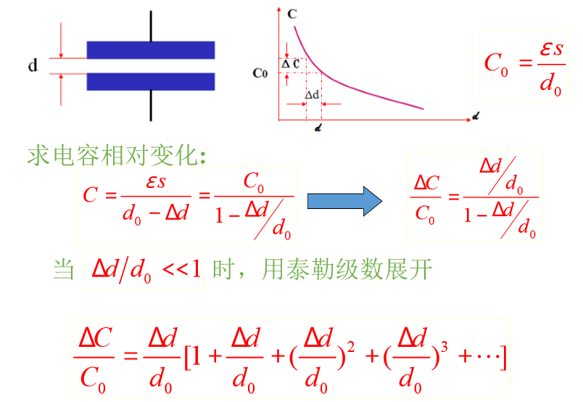
3.1电容传感器概述和工作原理

Slide 25
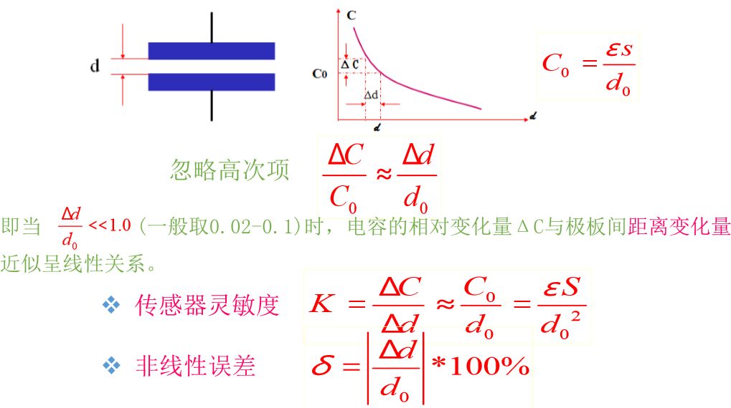
3.1电容传感器概述和工作原理
看出矛盾？

Slide 26

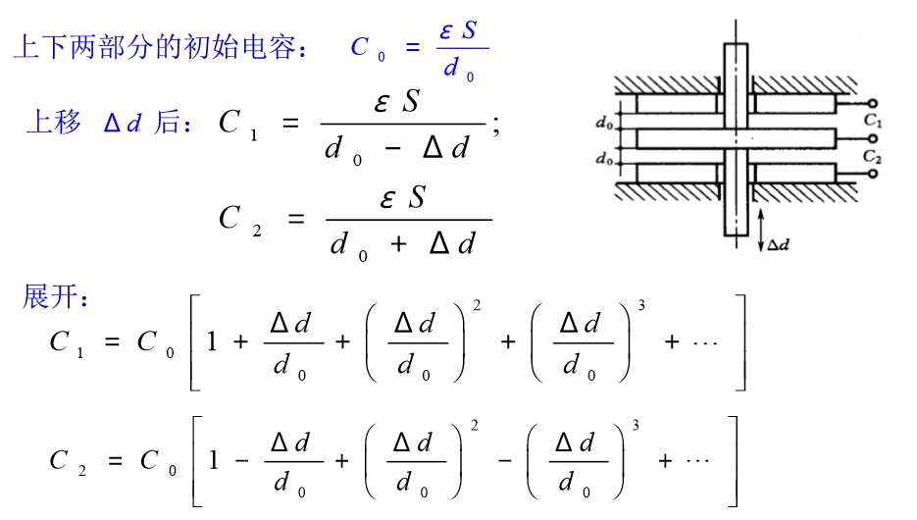
3.1电容传感器概述和工作原理

Slide 27
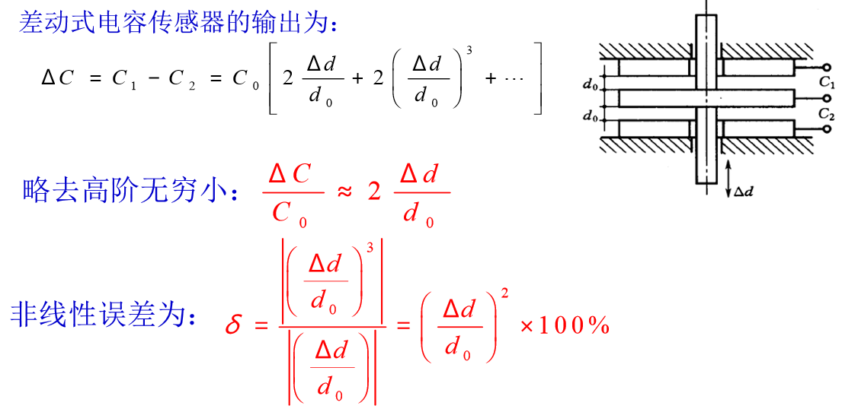
3.1电容传感器概述和工作原理

Slide 28
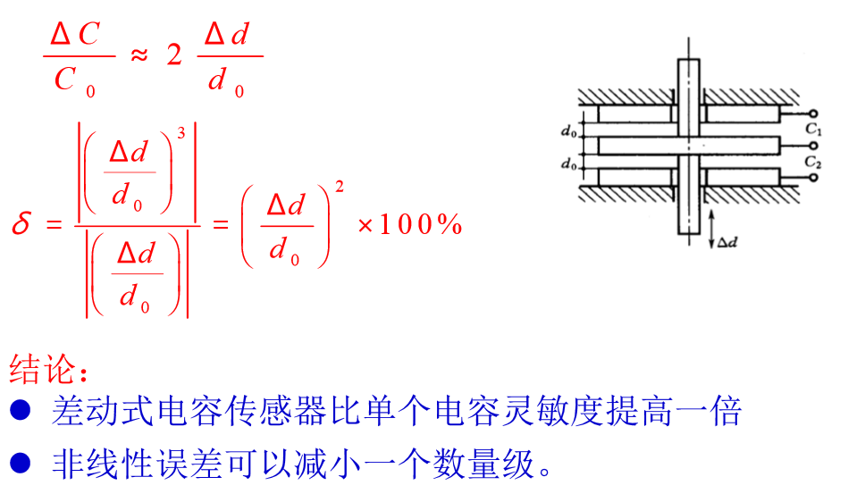
3.1电容传感器概述和工作原理

Slide 29
3.1电容传感器概述和工作原理
电容传感器概述和工作原理
电容传感器的测量电路
电容传感器的误差分析
电容传感器的应用

Slide 30
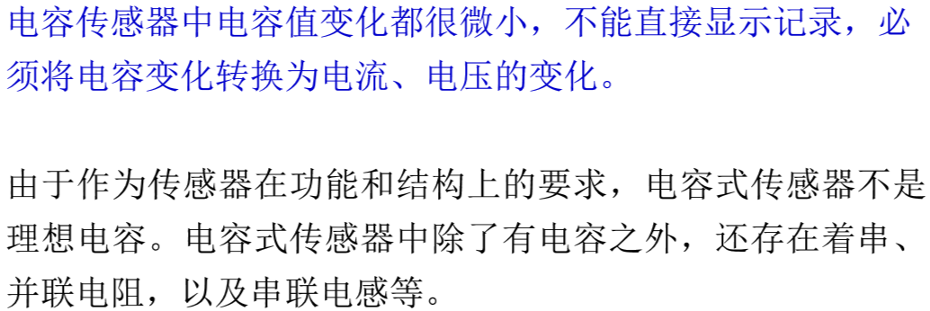
3.2 电容传感器的测量电路

Slide 31
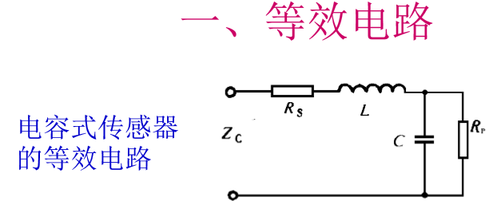
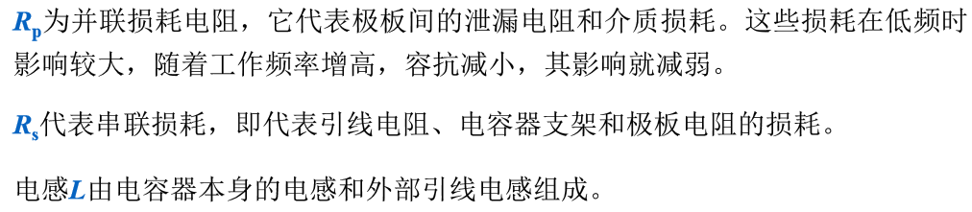
3.2 电容传感器的测量电路

Slide 32
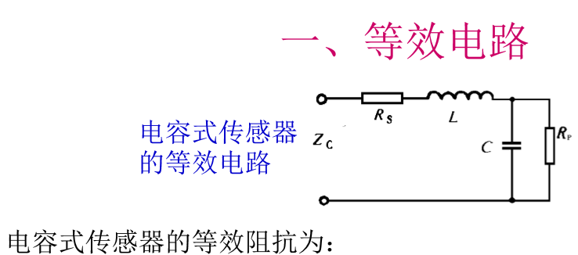
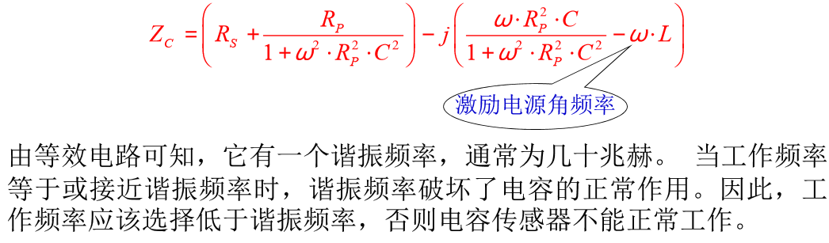
3.2 电容传感器的测量电路

Slide 33

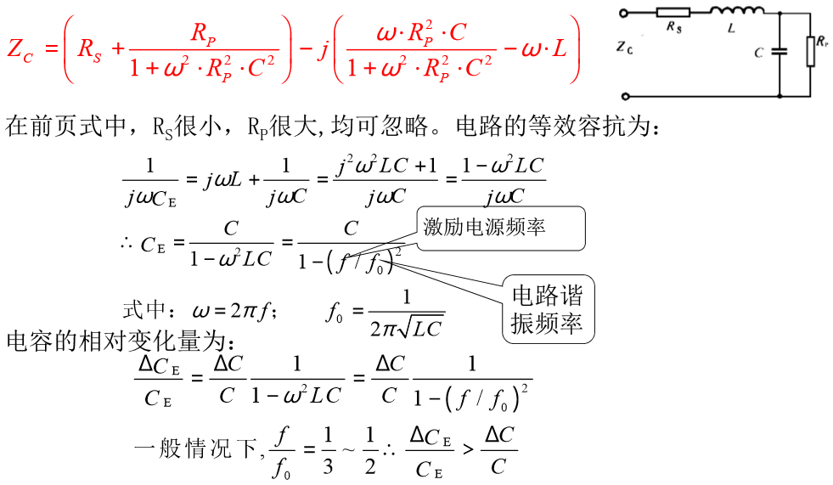
3.2 电容传感器的测量电路

Slide 34
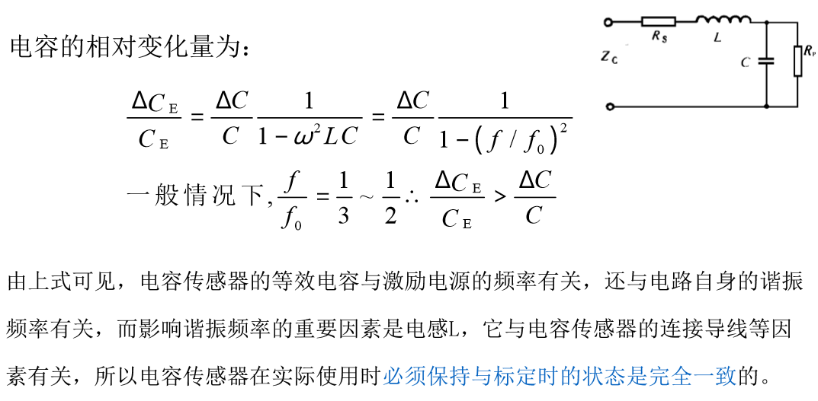
3.2 电容传感器的测量电路

Slide 35

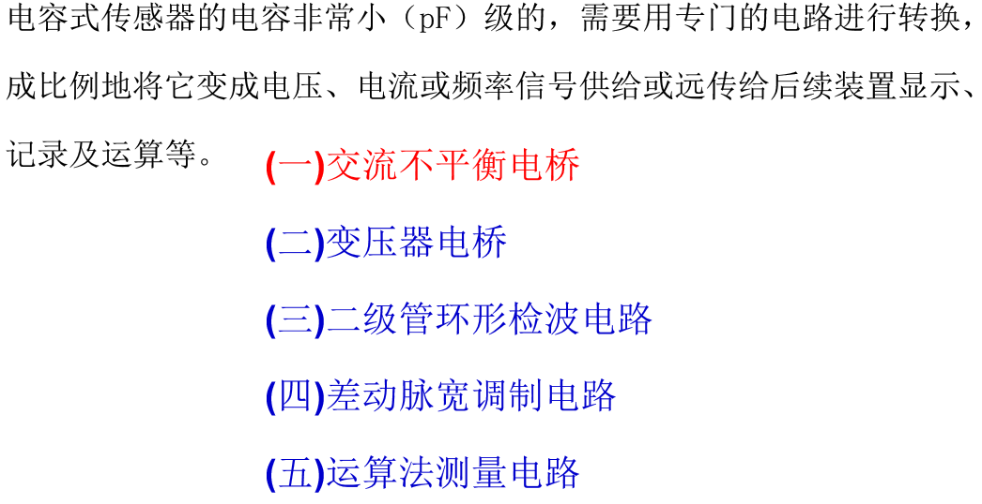
3.2 电容传感器的测量电路

Slide 36

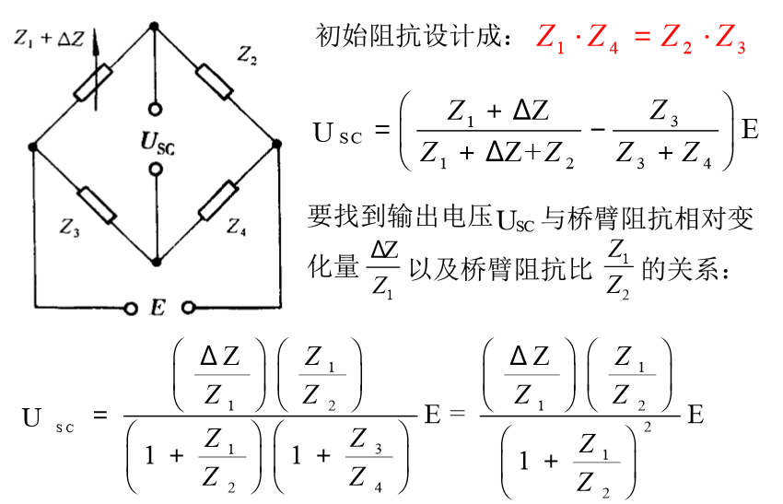
3.2 电容传感器的测量电路

Slide 37

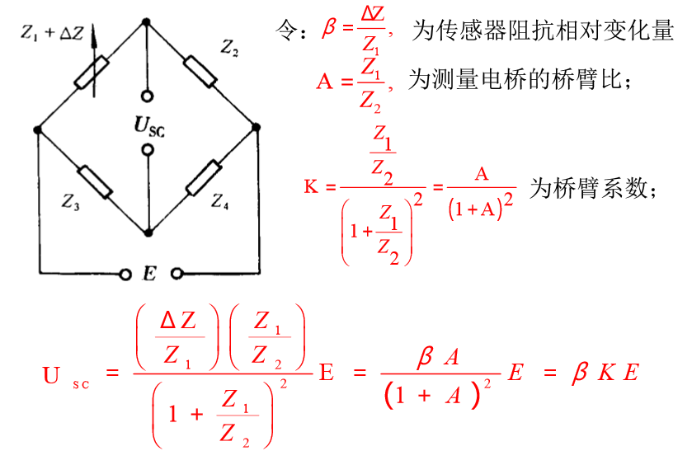
3.2 电容传感器的测量电路

Slide 38

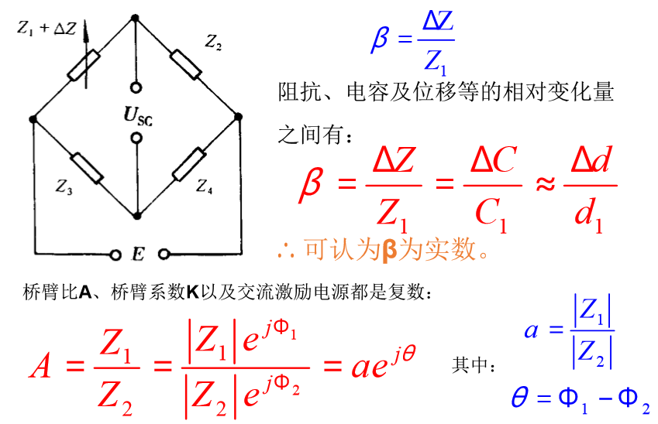
3.2 电容传感器的测量电路

Slide 39

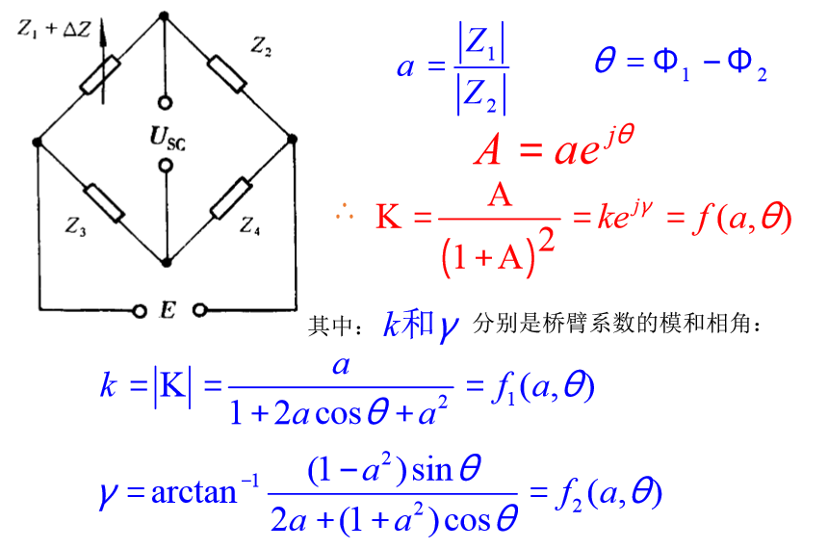
3.2 电容传感器的测量电路

Slide 40

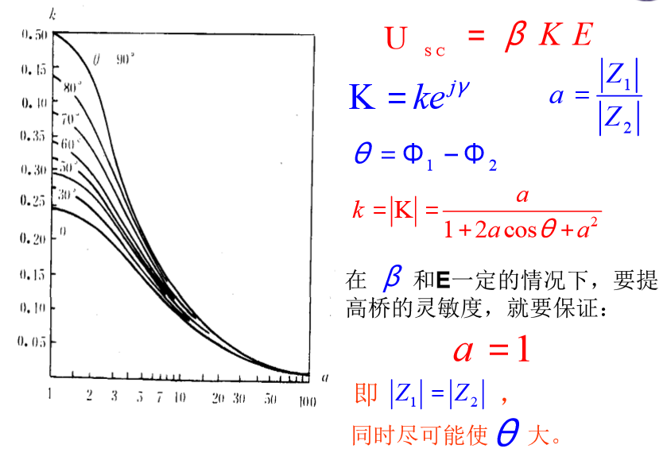
3.2 电容传感器的测量电路

Slide 41

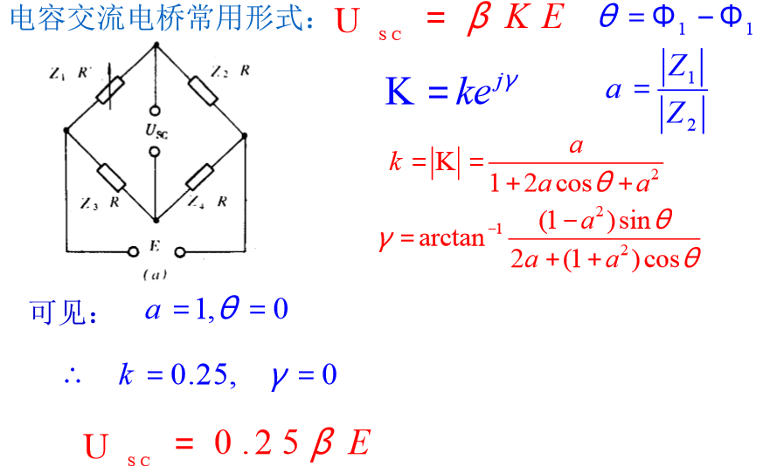
3.2 电容传感器的测量电路

Slide 42

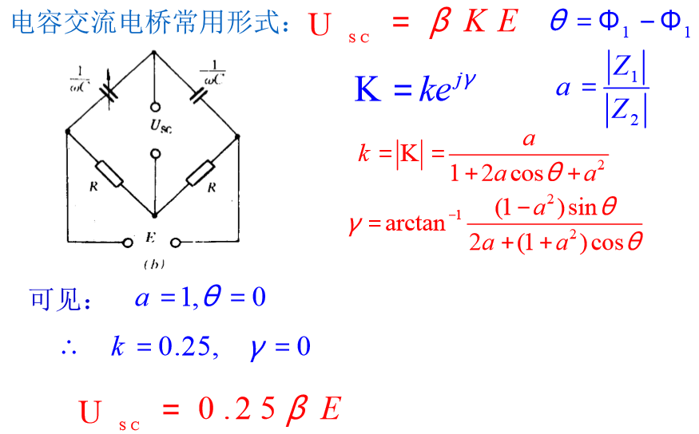
3.2 电容传感器的测量电路

Slide 43
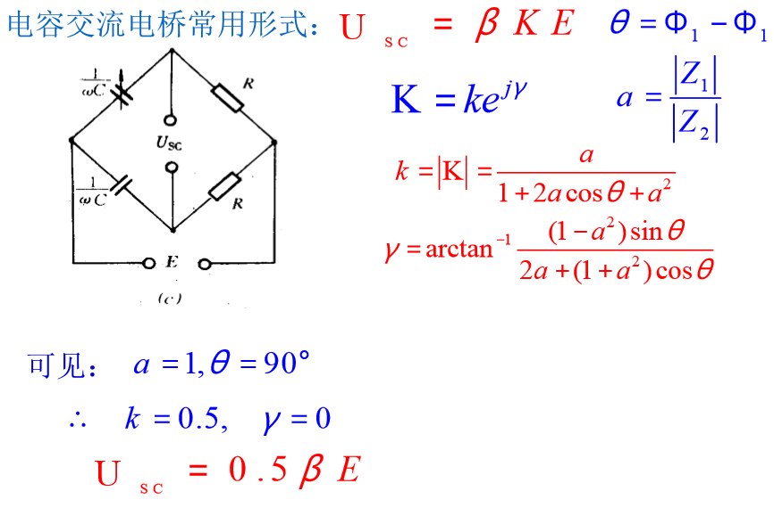
3.2 电容传感器的测量电路

Slide 44
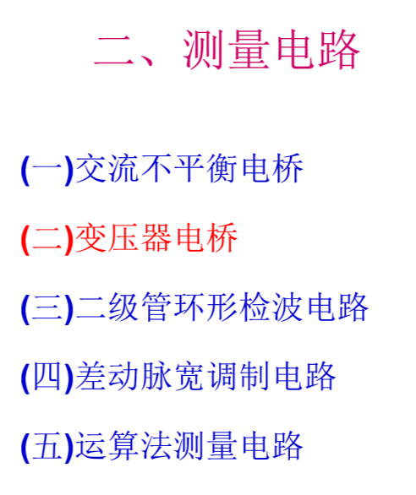
3.2 电容传感器的测量电路

Slide 45

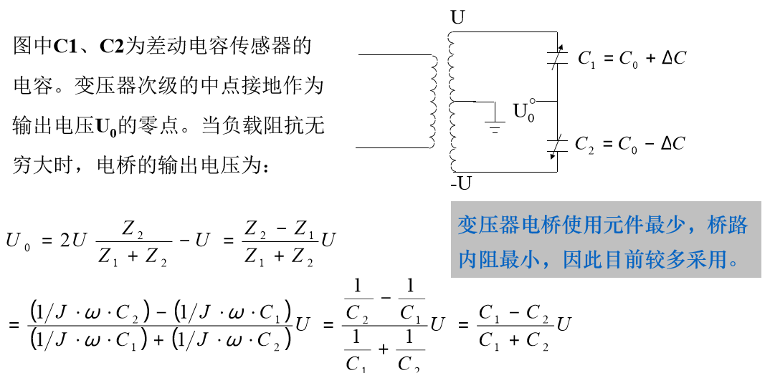
3.2 电容传感器的测量电路

Slide 46

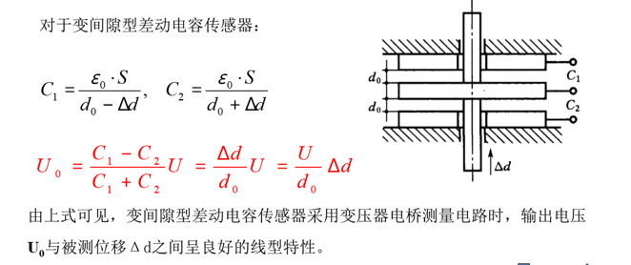
3.2 电容传感器的测量电路

Slide 47
3.1电容传感器概述和工作原理
电容传感器概述和工作原理
电容传感器的测量电路
电容传感器的误差分析
电容传感器的应用

Slide 48
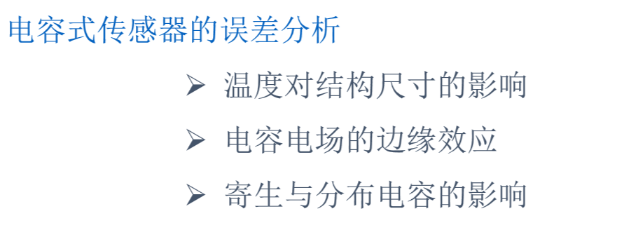
3.2 电容传感器的误差分析

Slide 49
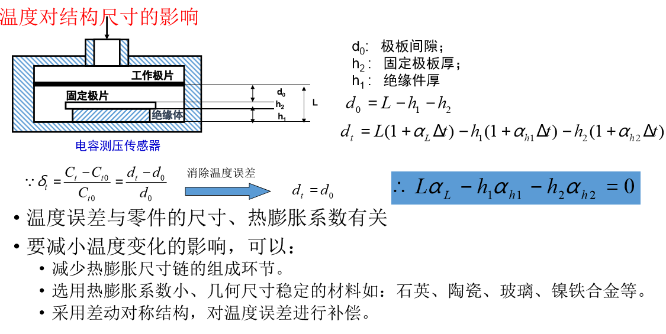
3.2 电容传感器的误差分析

Slide 50
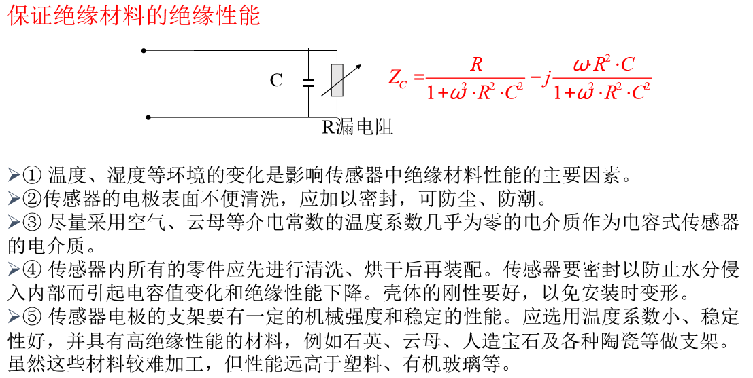
3.2 电容传感器的误差分析

Slide 51
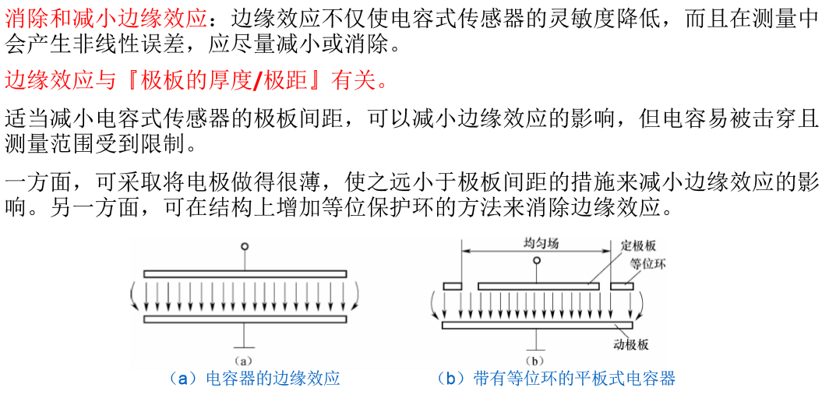
3.2 电容传感器的误差分析

Slide 52
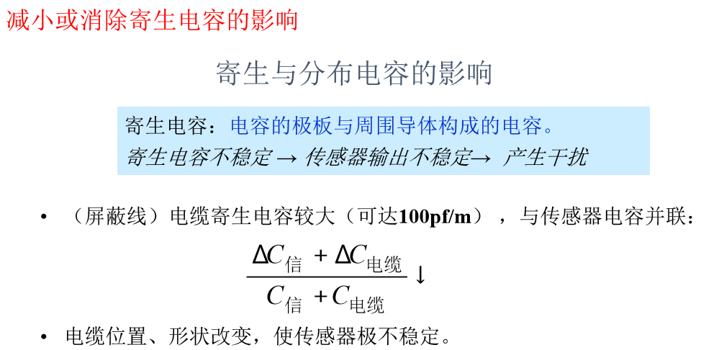
3.2 电容传感器的误差分析

Slide 53
3.1电容传感器概述和工作原理
电容传感器概述和工作原理
电容传感器的测量电路
电容传感器的误差分析
电容传感器的应用

Slide 54
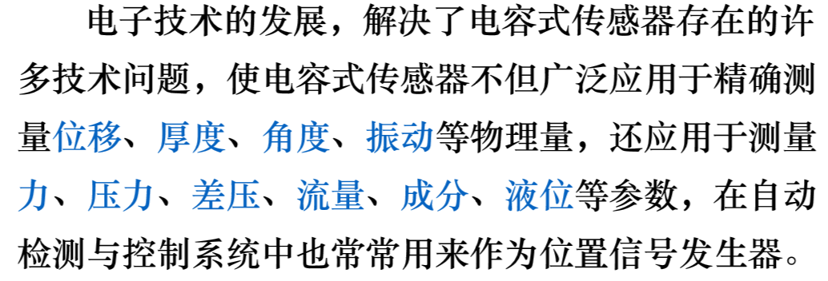
3.2 电容传感器的应用示例

Slide 55

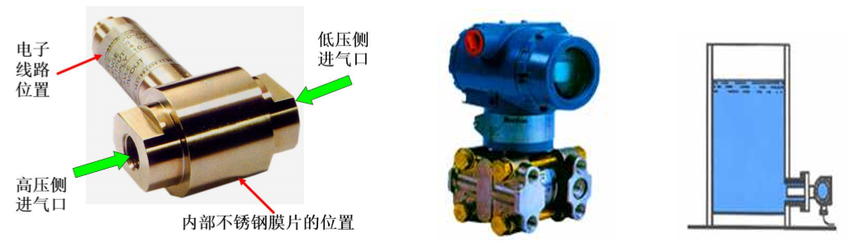
3.2 电容传感器的应用示例

Slide 56


3.2 电容传感器的应用示例

Slide 57


3.2 电容传感器的应用示例

Slide 58


3.2 电容传感器的应用示例

Slide 59

3.2 电容传感器的应用示例

Slide 60

3.2 电容传感器的应用示例

Slide 61

3.2 电容传感器的应用示例

Slide 62

3.2 电容传感器的应用示例

Slide 63


3.2 电容传感器的应用示例

Slide 64


3.2 电容传感器的应用示例

Slide 65


3.2 电容传感器的应用示例

Slide 66


3.2 电容传感器的应用示例

Slide 67


3.2 电容传感器的应用示例

Slide 68



3.2 电容传感器的应用示例

Slide 69
总结及要求
1、掌握电容式传感器的基本原理，转换电路，测量电路的原理。

